Slide 1
Frame Relay
Acceso a la WAN: capítulo 3

Slide 2
Objetivos
Describir los conceptos fundamentales de la tecnología Frame Relay en cuanto a servicios de red WAN empresarial, incluso el funcionamiento de Frame Relay, los requerimientos de implementación de Frame Relay, las asignaciones de Frame Relay y el funcionamiento de LMI
Configurar un PVC básico en Frame Relay, que incluya la configuración y la resolución de problemas de Frame Relay en la interfaz serial de un router y la configuración de un mapa estático de Frame Relay
Describir los conceptos avanzados de la tecnología Frame Relay en cuanto a servicios de red WAN empresarial, incluso las subinterfaces de Frame Relay, el control del flujo y el ancho de banda de Frame Relay
Configurar un PVC avanzado en Frame Relay, que incluya la resolución de problemas de posibilidad de conexión, configuración de las subinterfaces de Frame Relay, verificación y resolución de problemas de configuración de Frame Relay

Slide 3
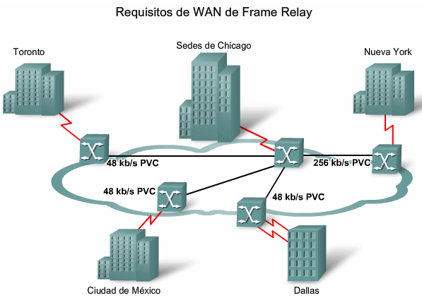
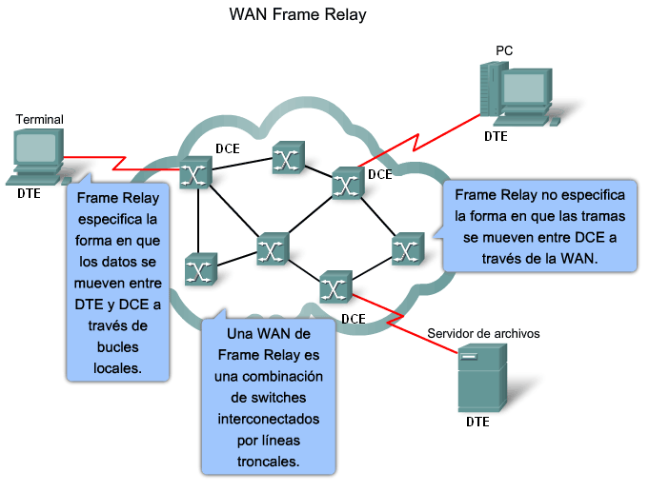
Descripción de los conceptos fundamentales de la tecnología Frame Relay
Describa cómo se usa Frame Relay para proporcionar servicios WAN a la empresa.

Slide 4
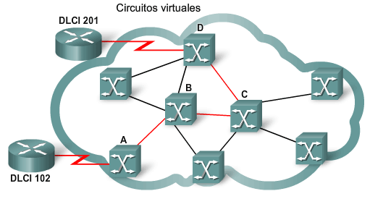
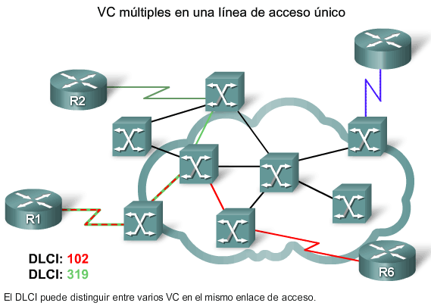
Descripción de los conceptos fundamentales de la tecnología Frame Relay
Describa cómo Frame Relay usa los circuitos virtuales para transportar paquetes de un DTE a otro.

Slide 5
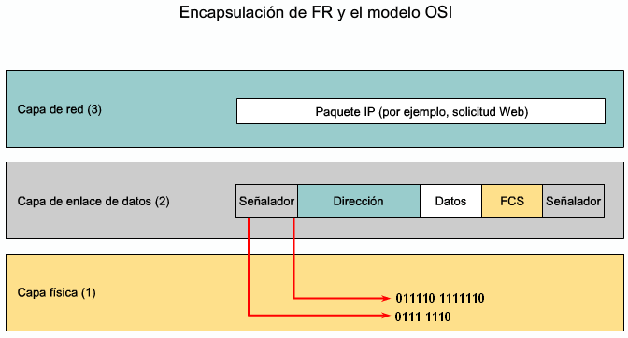
Descripción de los conceptos fundamentales de la tecnología Frame Relay
Explique cómo funciona la encapsulación de Frame Relay.

Slide 6
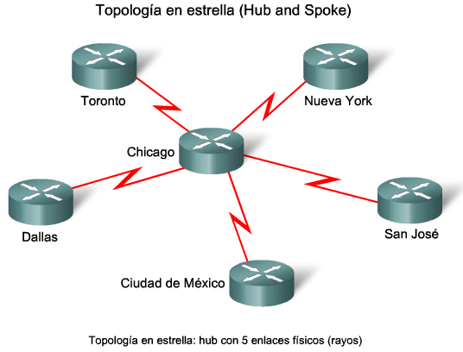
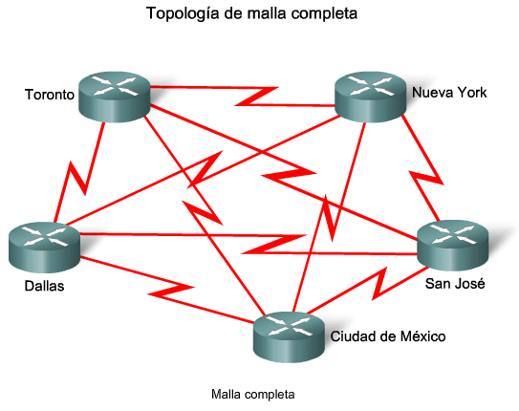
Descripción de los conceptos fundamentales de la tecnología Frame Relay
Describa los tipos de topologías que se usan para implementar Frame Relay en distintos entornos.

Slide 7
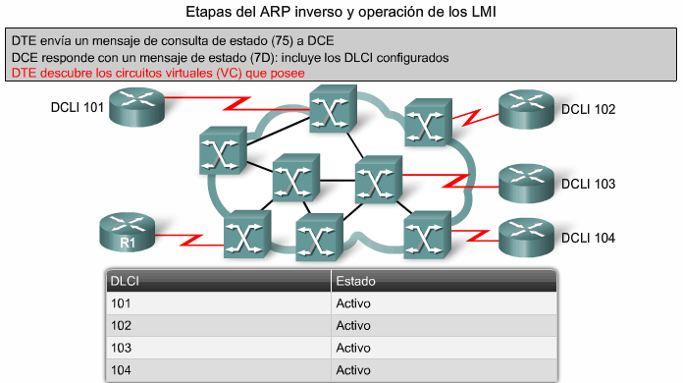
Descripción de los conceptos fundamentales de la tecnología Frame Relay
Describa cómo un router conectado a una red Frame Relay usa mensajes de estado LMI y consultas de ARP inverso para asignar circuitos virtuales a las direcciones IP de red de capa 3.

Slide 8
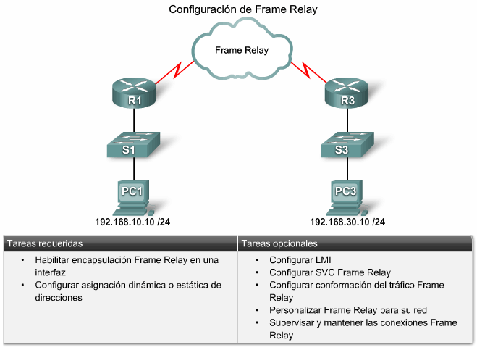
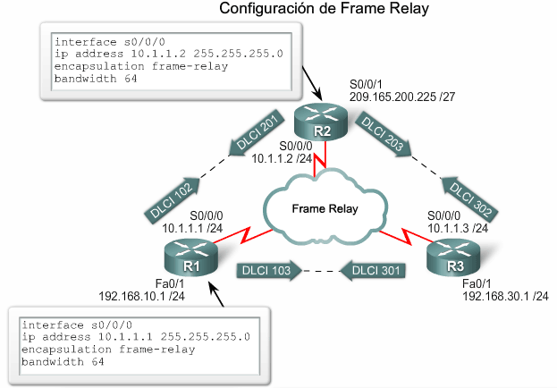
Configuración de un PVC básico en Frame Relay
Configure un PVC básico en Frame Relay en la interfaz serial de un router.

Slide 9
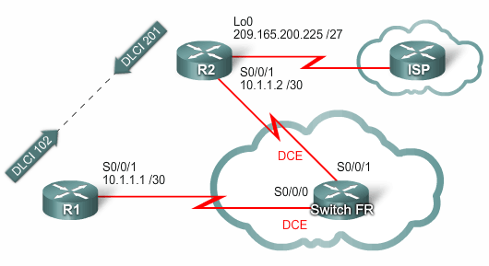
Configuración de un PVC básico en Frame Relay
Configure un mapa estático de Frame Relay.

Slide 10
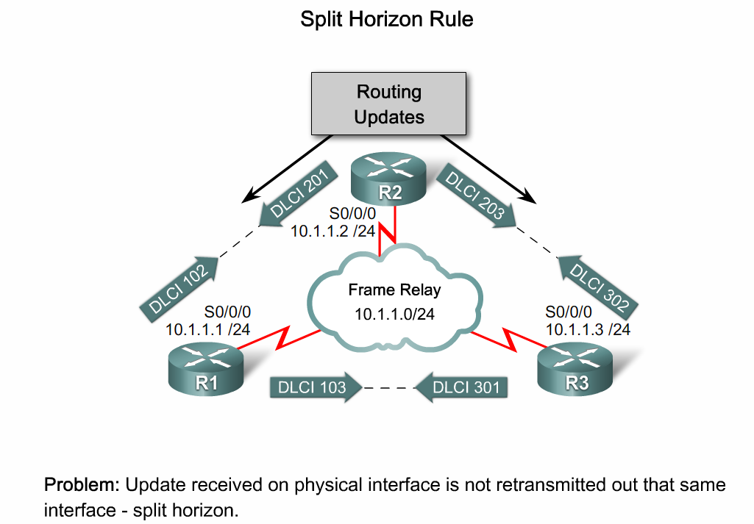
Descripción de los conceptos avanzados de la tecnología Frame Relay
Explique los problemas de posibilidad de conexión asociados con la topología de NBMA Frame Relay.

Slide 11
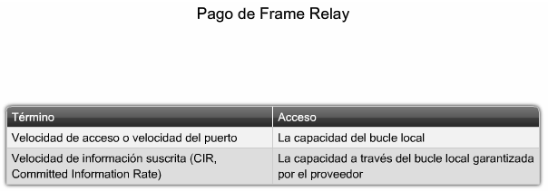
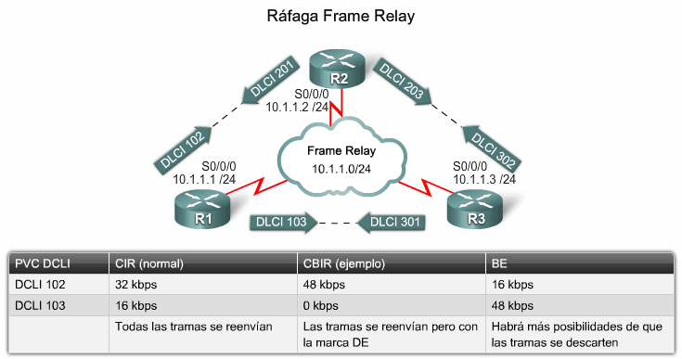
Descripción de los conceptos avanzados de la tecnología Frame Relay
Describa cómo implementar el control de ancho de banda en la tecnología Frame Relay.

Slide 12
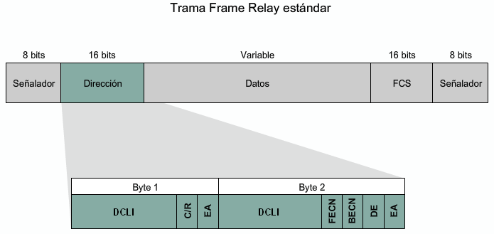
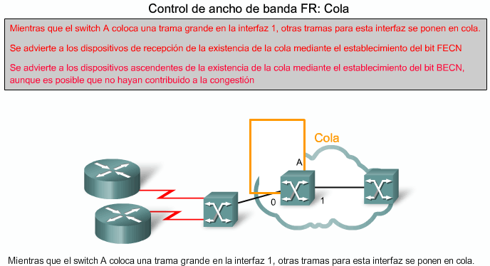
Descripción de los conceptos avanzados de la tecnología Frame Relay
Describa cómo implementar el control de flujo en la tecnología Frame Relay.

Slide 13
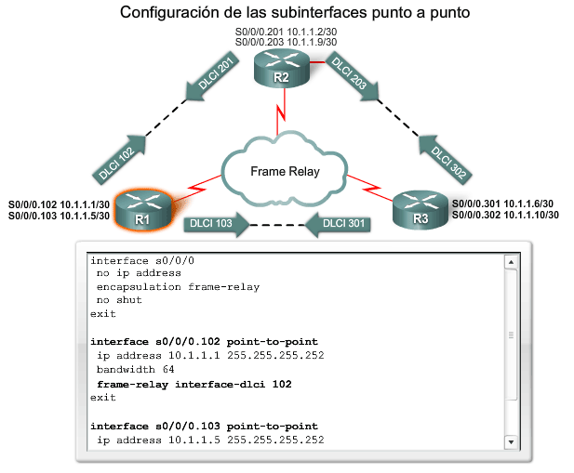
Configuración de un PVC avanzado en Frame Relay
Explique los pasos para configurar subinterfaces punto a punto en una interfaz física.

Slide 14
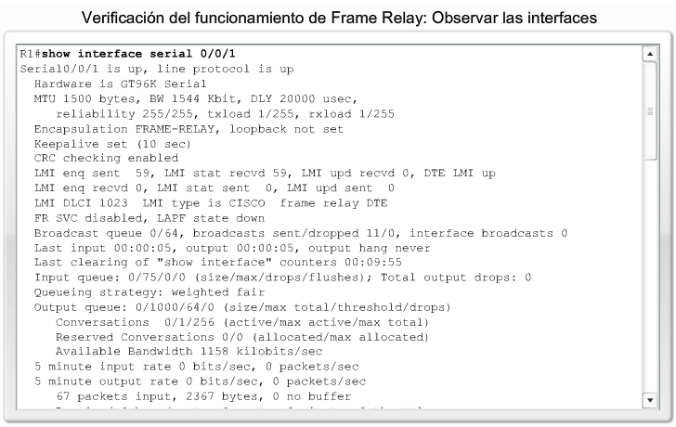
Configuración de un PVC avanzado en Frame Relay
Describa los comandos usados para verificar el funcionamiento de Frame Relay.

Slide 15
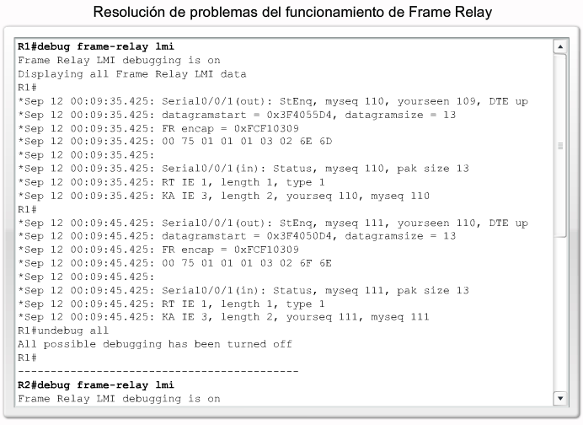
Configuración de un PVC avanzado en Frame Relay
Describa los pasos para resolver problemas de configuración de Frame Relay.

Slide 16
Resumen
Frame Relay es la tecnología WAN más usada por las siguientes razones:
  Proporciona un ancho de banda mayor que la línea arrendada
  Reduce costos porque usa menos equipos
  Es fácil de implementar
Frame Relay se asocia con la capa 2 del modelo OSI y encapsula los paquetes de datos en una trama Frame Relay
Frame Relay se configura en circuitos virtuales
  Un DLCI puede identificar estos circuitos virtuales
Frame Relay usa ARP inverso para asignar DLCI a las direcciones IP

Slide 17
Resumen
La configuración de Frame Relay requiere:
  Habilitar la encapsulación de Frame Relay
  Configurar la asignación estática o dinámica
  Considerar los problemas de horizonte dividido que se crean cuando se ubican varios circuitos virtuales en una sola interfaz física
El factor que afecta la configuración de Frame Relay
  Cómo el proveedor de servicio tiene configurado su esquema de costos
Control de flujo de Frame Relay
  DE
  FECN
  BECN

Slide 18
Resumen
Los siguientes comandos se pueden usar para ayudar a verificar la configuración de Frame Relay:
  Show interfaces
  Show frame-relay lmi
  Show frame-relay pvc ###
  Show frame-relay map
Use el siguiente comando para ayudar a resolver problemas de configuración de Frame Relay:
  Debug frame-relay lmi

